Slide 1
Методы лечения в гинекологии. Сестринский уход за пациентками с гинекологическими заболеваниями. Первая помощь при неотложных состояниях в гинекологии.

Slide 2
Лечебную помощь гинекологическим больным можно разделить на три вида: амбулаторную, стационарную и санаторно-курортную.
Основные принципы лечения гинекологических заболеваний:
Консервативные методы лечения и уход:
- гормональная терапия,
- антибактериальная терапия,
- средства повышающие реактивность организма,
- десенсебилизирующая терапия,
- витаминотерапия,
- симтоматическая терапия,
- физиотерапия.

Slide 3
Оперативные методы лечения.
Классификация операций:
А. Малые гинекологические операции:
1.Биопсия шейки матки.
2.Конизация шейки матки.
3.Полипэктомия.
4.Диагностическое выскабливание цервикального канала и полости матки.
5.Гистероскопия.
6. Медицинский аборт.
7. Вскрытие абсцесса бартолиневой железы.
8.Пункция брюшной полости через задний свод влагалища.

Slide 4
Б. Большие гинекологические операции:
1 Операции на влагалище:
А. Пластика стенок влагалища при опущении и выпадении (передняя и задняя кольпорафия).
2. Операции на влагалищной части шейки матки:
А.Пластика шейки матки.
Б.Ампутация шейки матки.
В. Клиновидная ампутация шейки матки.
3. Операции на придатках матки:
А. Удаление маточной трубы ( тубэктомия).
Б.Резекция яичника.
В.Удаление яичника ( овариоэктомия).
4. Операции на матке с придатками:
1. Надвлагалищная ампутация матки без придатков.
2. Надвлагалищная ампутация матки с придатками.
3.Экстипрация матки с придатками.

Slide 5
Санация влагалища – это обработка влагалища препаратами с целью дезинфекции.
Выбор антисептических препаратов зависит от показания к санации.
Выбор метода санации осуществляется гинекологом.
В условиях женской поликлиники или стационара проводят больным влагалищные ванночки и спринцевание с антисептиками, обработка наружных половых органов и влагалища дезинфицирующими растворами при проведении манипуляции, вводят тампоны с лекарственными средствами, применяют препараты в свечах или таблетках местного применения.
Препараты для санации влагалища должны отвечать следующим требованиям:
обладать широким спектром противомикробного действия
обладать противовирусным, антигрибковым действием,
препараты, направленные против простейших,
обладать высокой активностью в присутствии патологических выделений (кровь, гной),
иметь быстрый и выраженный эффект.

Slide 6
Различают экстренные гинекологические операции и плановые.
Экстренные гинекологические операции - которые необходимо выполнить немедленно, как только обнаружится проблема.
Плановые гинекологические операции - те, которые не требуют срочности, пациентке назначается предоперационный период для тщательного обследования и подготовки организма.

Slide 7
Объем обследования гинекологических больных перед оперативным вмешательством.
Для малых и диагностических операции:
Клинический анализ крови.
Клинический анализ мочи.
Анализ крови на RW.
Анализ крови на Вич.
Анализ крови на HВAg.
Рентгеноскопия грудной клетки.
Анализ влагалищного мазка на биоценоз.
Анализ цервикального мазка на атипию.

Slide 8
Для полостных операций:
Клинический анализ крови (тромбоциты + время несвертываемости).
Клинический анализ мочи.
Анализ кропи на RW.
Анализ крови на Вич.
Анализ крови ни HВAg.
Рентгеноскопия грудной клетки.
Справка о санации полости рта.
Анализ влагалищного мазка на биоценоз.
Анализ цервикального мазка на атипию.
Биохимический анализ крови (общий белок, билирубин, глюкоза).
Коагулограмма (протромбин).
ЭКГ.
Заключение терапевта об отсутствии противопоказаний к оперативному лечению.
Данные диагностического выскабливания (при опухолях матки).

Slide 9
Острый живот— клинический симптомокомплекс, развивающийся при повреждениях и острых заболеваниях органов брюшной полости и/или забрюшинного пространства, угрожающий жизни и требующий неотложной помощи.
Группы заболеваний внутренних женских половых органов, при которых возникает клиника острого живота:
1. с острым внутрибрюшным кровотечением:
внематочная беременность;
апоплексия яичника;
травматические повреждения матки (ятрогенного или криминального происхождения);
разрыв капсулы кисты яичника.
2.с острым нарушением кровообращения в органе и его некрозом:
перекрут ножки опухоли яичника;
нарушение питания фиброматозного узла.
3.с острыми гнойными заболеваниями внутренних половых органов с последующим развитием перитонита:
пиосальпинкс и пиовар, гнойная тубоовариальная опухоль;
пельвиоперитонит;
распространенный перитонит.
К неотложным состояниям также относят:
Наружные кровотечения (самопроизвольный аборт, ДМК, травмы женских половых органов).

Slide 10
Технология оказания доврачебной медицинской помощи.
Вне лечебного учреждения, на ФАПе, в ЖК | В гинекологическом отделении
Цель: не допустить патологической кровопотери, предотвратить развитие перитонита и сепсиса, тромбоэмболических осложнений.
2.Срочный вызов врача, фельдшера. 3.Доврачебная помощь: - уложить пациентку (в горизонтальное положение с приподнятой головной частью), - контрольная подкладная, - катетеризация 2-3 магистральных вен 0,9% раствор натрия хлорида, 5% раствор глюкозы, мониторинг за витальными функциями (АД, ЧДД, пульс, температура) и объемом кровопотери, - местное применение холода, - NB! При травмах произвести профилактику столбняка, - приготовить набор №1 для оказания неотложной медицинской помощи в соответствии с утвержденным перечнем, - госпитализация в стационар. | 2.Срочный вызов врача. 3.Доврачебная помощь: - уложить пациентку в горизонтальное положение с приподнятой головной частью, - контрольная подкладная, - катетеризация 2-3 магистральных вен 0,9% раствор натрия хлорида, 5% раствор глюкозы, - мониторинг за витальными функциями (АД, ЧДД, пульс, температура) и объемом кровопотери, - приготовить набор №2 для оказания неотложной медицинской помощи в соответствии с утвержденным перечнем.

Slide 11
Внематочная или эктопическая беременность — имплантация оплодотворённого яйца вне полости матки.
Причины:
- первая группа — причины, связанные с нарушением транспортной функции маточных труб,
- вторая — с функциональными изменениями самой яйцеклетки.
Согласно Международной классификации болезней различают следующие формы внематочной беременности:
А. Абдоминальная (брюшная) беременность.
Б. Трубная беременность.
1. Беременность в маточной трубе (интерстициальная, истмическая, ампулярная).
2. Разрыв маточной трубы вследствие беременности.
3. Трубный аборт.
В. Яичниковая беременность.
Г. Другие формы внематочной беременности.
1. Шеечная.
2. В роге матки.
3. Внутрисвязочная.
4. В брыжейке матки.
5. Комбинированная.
6. Неуточненная.

Slide 12
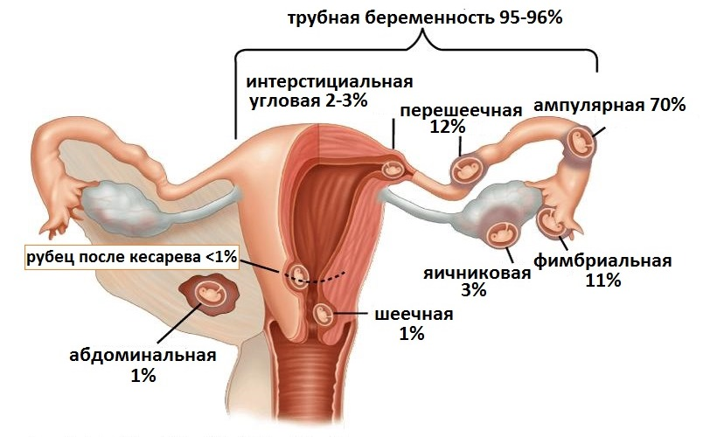

Slide 13
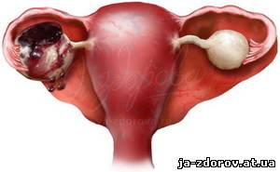
Апоплексия яичника — внезапно наступившее кровоизлияние в яичник, сопровождающееся нарушением целостности его ткани и кровотечением в брюшную полость.
В зависимости от клинической формы различают:
болевая, для которой характерен болевой синдром, сопровождающийся тошнотой и повышением температуры тела;
анемическая, напоминающая разрыв трубы при внематочной беременности, при которой ведущий симптом:— внутреннее кровотечение.

Slide 14
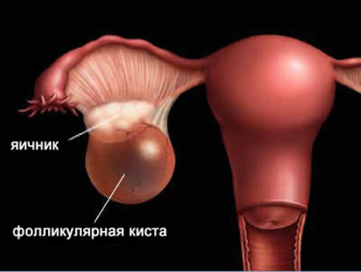
Разрыв капсулы кисты яичника.
Фолликулярная киста— доброкачественное образование
яичника, формирующееся на месте доминантного фолликула при отсутствии овуляции.
При диаметре до пяти сантиметров
фолликулярные кисты, как правило,
не имеют выраженных симптомов и себя практически не проявляют.
Симптомы образования фолликулярной кисты:
чувство распирания или, тяжести паховой области, слева или справа:
боли при быстрой ходьбе, беге, в случае резкого изменения положения тела (кувырке, повороте, наклоне), других физических нагрузках, половом акте:
обычно эти ощущения возникают во второй половине менструального цикла;
во второй фазе менструального цикла базальная температура ниже 36.8°С ;
межменструальное кровотечение в период с 14 по 18 день от начала менструации.

Slide 15
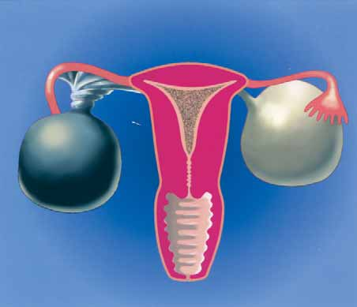
Осложнения при фолликулярной кисте:
Перекрут ножки кисты. Частичный и полный перекрут (от 360° до 720°).
Может произойти при:
- резком изменении положения тела (во время тренировки, полового акта или при падении и т.д.),
- переходе кисты из малого таза в брюшную полость во время беременности или в послеродовом периоде.

